Slide 1
基于Dlib的人脸检测实现

Slide 2
什么是Dlib？
Dlib是一个包含机器学习算法的C++开源工具包。Dlib可以帮助您创建很多复杂的机器学习方面的软件来帮助解决实际问题。
官网http://dlib.net/
Github：https://github.com/davisking/dlib

Slide 3
Dlib的功能
>> 深度学习
>> 基于SVM的分类和递归算法
>> 针对大规模分类和递归的降维方法
>> 相关向量机(relevance vector machine);是与支持向量机相同的函数形式稀疏概率模型,对未知函数进行预测或分类。其训练是在贝叶斯框架下进行的,与SVM相比,不需要估计正则化参数,其核函数也不需要满足Mercer条件,需要更少的相关向量,训练时间长,测试时间短。
>> 聚类: linear or kernel k-means, Chinese Whispers, and Newman clustering. Radial Basis Function Networks
>> 多层感知机

Slide 4
Dlib进行人脸识别的过程
人脸detect，这一步主要是定位人脸在图像中的位置，输出人脸的位置矩形框
人脸shape predictor，这一步主要是找出眼睛眉毛鼻子嘴巴的68个定位点
人脸对齐alignment，这一步主要是通过投影几何变换出一张标准脸
人脸识别，这一步主要在对齐的人脸图像上提取128维的特征向量，根据特征向量间的距离来进行判断识别。

Slide 5
在Windows部署Dlib
装dlib18很简单，装Python2.7.15，然后用pip命令（因为Python3安装dlib18.17.100依赖vs2013的c艹编译器）
pip install cmake==3.12.0
pip install boost==0.1
pip install opencv-python==3.4.2.17
pip install dlib==18.17.100

Slide 6
在Windows部署Dlib
装dlib19，就很麻烦了，dlib19在windows不再需要boost来编译，而选择了vs2015update3的C++编译器，也就是说需要安装vs2015.3，vs2015是无法编译dlib19的
安装vs2015update3和他的C++编译模块
安装cmake
安装Python3.7
pip安装dlib
pip install cmake==3.12.0
pip install opencv-python==3.4.2.17
pip install dlib==19.16

Slide 7
在Windows部署Dlib
当然，还有第3种曲线救国的安装方法，如果操作系统是windows10。那么可以在软件设置里启用linux子系统，然后在软件商店里下载Ubuntu18.04，用鼠标点开Ubuntu18.04或者在命令提示符里输入bash启动
sudo pip3 install cmake==3.12.0
sudo pip3 install opencv-python==3.4.2.17
sudo pip3 install dlib==19.16

Slide 8
在Windows部署Dlib
dlib编译的时候很吃内存，大概需要4GB以上内存条（在2G的虚拟机上装爆了）。
dlib对超威半导体很不友好，如果选择自己用Cmake手动编译生成dlib，会发现dlib支持CUDA（需要依赖英伟达的CUDA toolkit和英伟达cuDNN，这是dlib19.2的新特性）和Intel的一堆指令集（AVX）优化。也就是说你在虚拟机里跑dlib的时候，就算A卡能硬件穿透，对你的dlib是没啥卵用的。

Slide 9
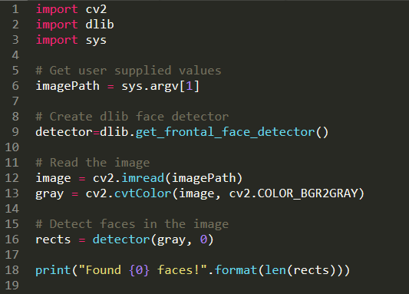
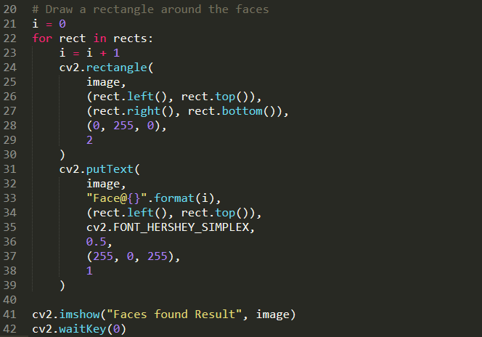
一个简单的demo

Slide 10
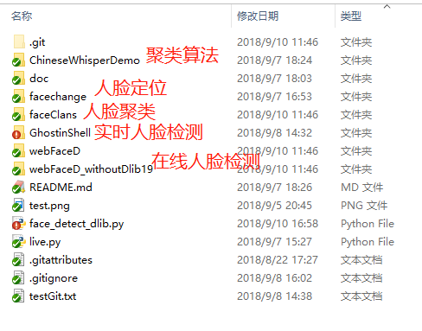
目前

Slide 11
目前的进度
当前：
Dlib人脸检测 Dlib人脸定位
Dlib人脸向量 Dlib人脸距离计算
下一步：
MTCNN和FaceNet的人脸识别

